Slide 1
종합설계
최종 발표
비코비코니
서유경
김주하
김하주

Slide 2






목차
문제 정의
주제 변경
변경 사항
SE 보고서
프로토 타입
결론 및 마무리

Slide 3
문제 정의
주제
블루투스 통신을 이용한 위치 정보 파악 출석체크 앱
목표
비콘을 활용한 위치 측위의 정밀도를 높이고 사용자 위치추적어플리케이션을 개발하여 교실 내에서 사용가능한 출석체크 시스템을 제공한다.

Slide 4
문제 정의
블루투스 통신 방법
Estimate Beacon
Broadcast Protocol
블루투스 통신 개발 방향
Beacon의 경우 오차 범위가 크기 때문에, 단말기 간의 블루투스 통신의 상관관계를 통해 자세한 위치를 보정

Slide 5
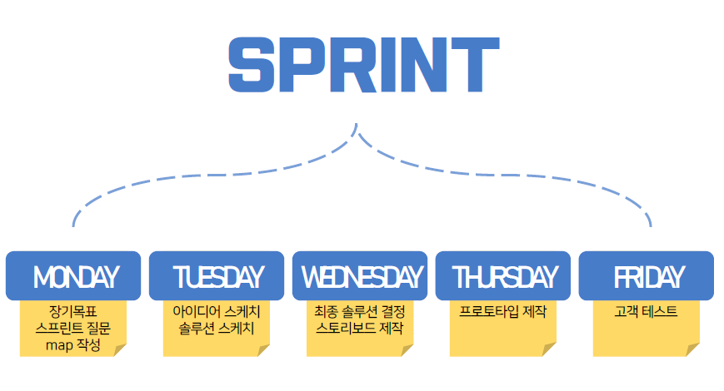
주제 변경
이전 주제
Beacon 기술을 이용한 정밀 위치 추적 기반 길찾기 앱
디자인 스프린트
디자인 스프린트는 이전 주제로 진행
MONDAY
TUESDAY
WEDNESDAY
THURSDAY
FRIDAY

Slide 6
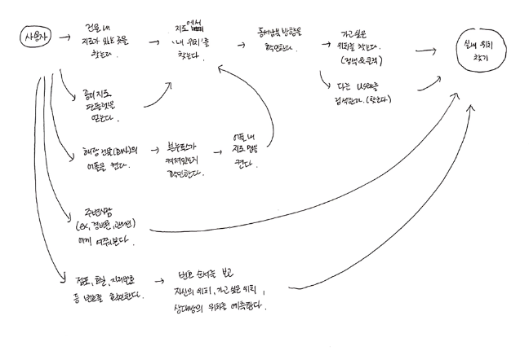
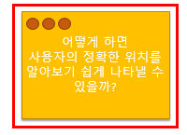
주제 변경
디자인 스프린트
MONDAY
HMW
MAP

Slide 7
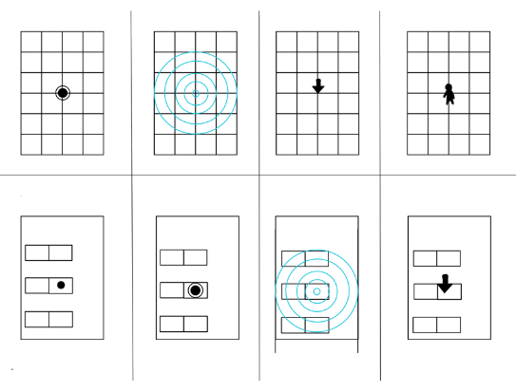
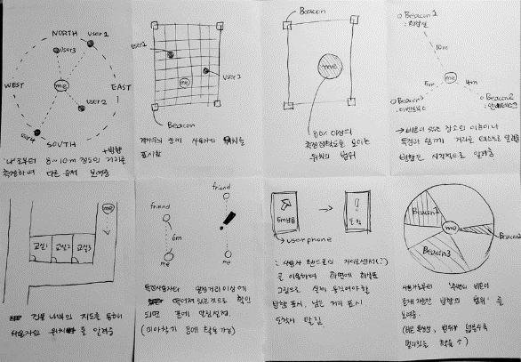
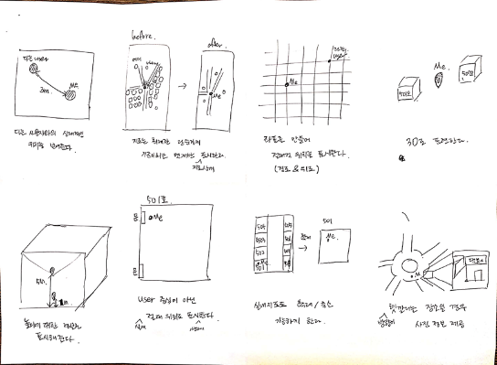
주제 변경
디자인 스프린트
TUESDAY
Crazy 8’s

Slide 8
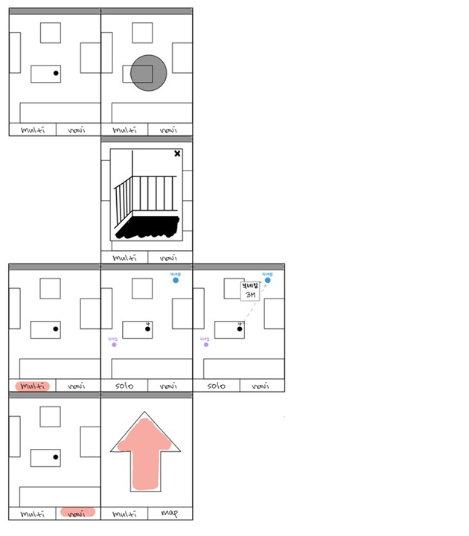
주제 변경
디자인 스프린트
WEDNESDAY
Storyboard

Slide 9
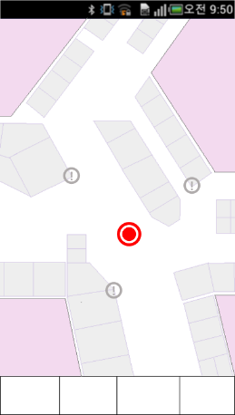
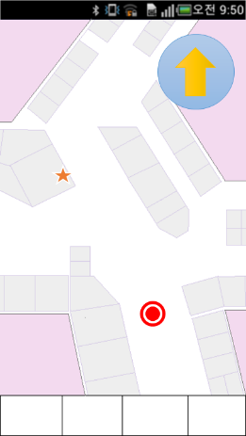
주제 변경
디자인 스프린트
THURSDAY
Proto type

Slide 10
주제 변경
디자인 스프린트
FRIDAY
Survey

Slide 11
주제 변경
주제 변경 이유
결론
한 층에 너무 많은 Beacon이 필요하다.
블루투스 통신을 이용한
위치 정보 파악 출석체크 앱
Beacon 기술을 이용한 위치 계산 과정은 일정시간이 필요하나, 길안내는 즉각적으로 위치 신호를 전송할 수 있어야 한다.
Beacon만으로는 오차가 커 다른 부가적인 위치정보가 필요하다.

Slide 12

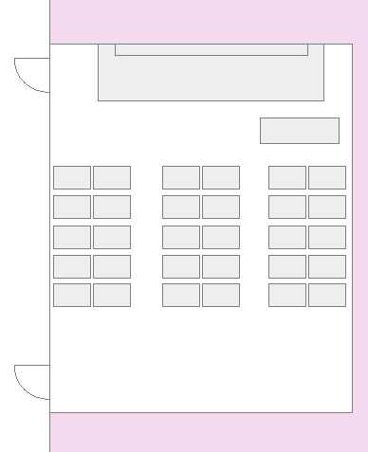



변경 사항
구조
저전력 무선 통신 기반 블루투스
BLE
Beacon
블루투스를 통해 근거리에 있는 스마트 기기에 신호를 보내는 무선 통신 장치
Server
다른 사용자
사용자로부터 비콘 신호 및 브로드캐스트 메시지를 받아 위치를 추적하고 다른 사용자의 위치와 함께 사용자에게 알려준다.
Broadcast Message
송신 호스트가 전송한 데이터가 네트워크에 연결된 모든 호스트에 전송되는 방식
사용자
스마트폰

Slide 13
SE 보고서
문제 정의서
연구의 필요성
본 프로젝트에서는 다양한 환경적 요소를 고려하여 신호 세기 기반 위치 측위법을 개선하고 이를 이용한 사용자 위치 제공 서비스를 갖춘 출석체크 앱을 개발하고자 한다.
연구의 목표 및 내용
비콘과 사용자의 단말기, 다른 사용자의 단말기를 사용하여 한정된 공간 내 사용자의 위치를 1m 오차 내로 정밀 측정한다. 개발의 범위는 비콘에서 받아온 신호를 토대로 사용자의 위치를 추적하는 알고리즘 개발과 위치를 알려주는 어플리케이션 개발을 범위로 한다.

Slide 14
SE 보고서
문제 정의서
연구의 추진전략 및 방법
실험 장소를 설정 후 비콘을 설치하여 패킷을 정제해보고 다양한 수학적 지식과 논문 분석을 기반으로 위치 추적 정밀도를 높일 수 있는 알고리즘을 개발하여 구현한다.
실험은 비콘의 패킷 정보와 다른 휴대폰의 블루투스 브로드캐스팅 신호를 함께 분석한다. 이를 통해 기존에 비콘의 큰 오차범위로 인해 세밀한 위치 추적이 어려웠던 문제점을 해결하고자 한다.

Slide 15
SE 보고서
요구사항 명세서
요구사항 분류 |  | 기능
요구사항 번호 |  | SFR-001
요구사항 명칭 |  | 사용자 위치 추적
요구사항 상세설명 | 정의 | 사용자의 위치를 추적하여 앱에 표시하여 사용자에게 제공
 | 세부 내용 | 사용자의 실시간 정밀위치를 측정하여 서버에 전송하고 해당 위치를 사용자가 볼 수 있도록 지도에 나타내는 기술 구축 사용자가 위치한 실내의 지도를 격자무늬로 표시하고 격자무늬 좌표들 중 사용자의 존재위치가 가장 높은 곳에 사용자의 위치 표시 자신의 위치 외에 주변의 다른 사용자의 위치까지 표현
산출정보 |  | 사용자의 위치 정보
관련 요구사항 |  | 비콘 5개가 실험 장소 내에 설치되어 있어야 하며, 사용자는 비콘 5개 가운데에 위치해야 한다. 사용자 스마트폰의 블루투스 기능이 켜져 있어야 한다.

Slide 16
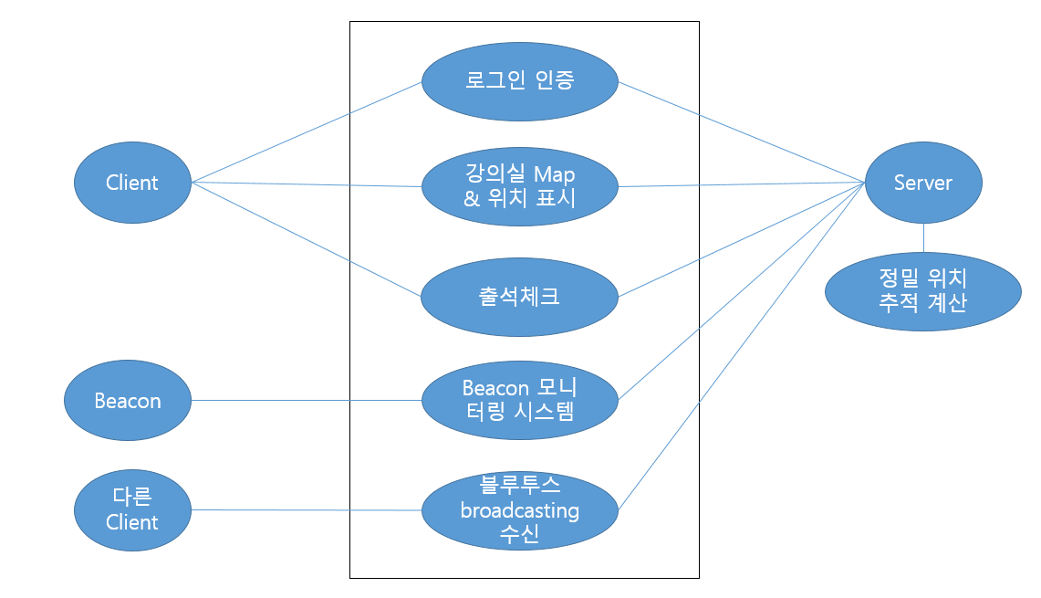
SE 보고서
유스케이스

Slide 17
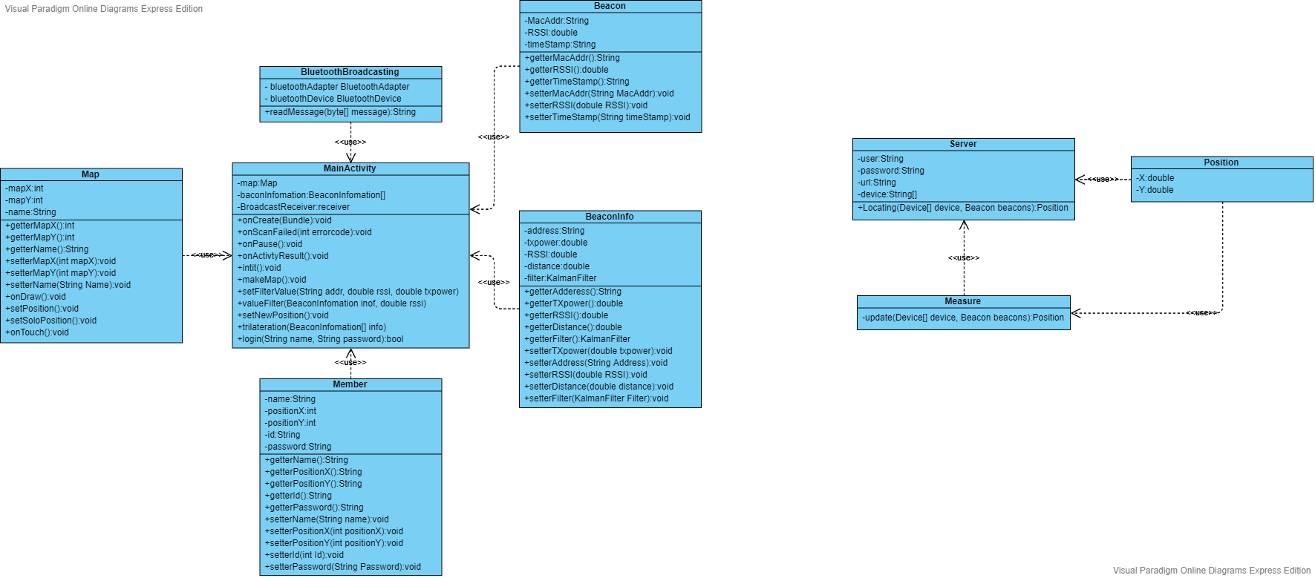
SE 보고서
클래스 다이어그램

Slide 18
SE 보고서
클래스 다이어그램

Slide 19
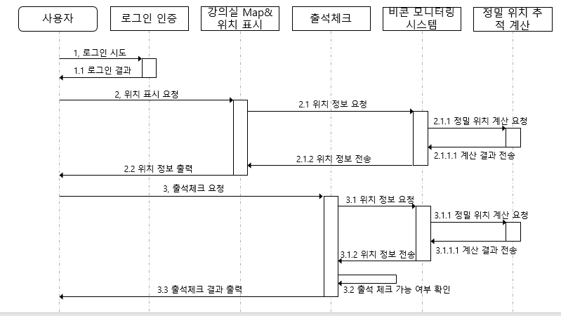
SE 보고서
시퀀스 다이어그램

Slide 20
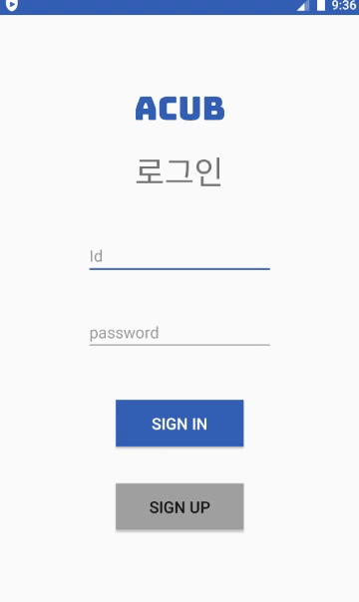
프로토 타입

Slide 21
결론 및 마무리
졸업프로젝트에 있어서 출석체크 기능보다는 위치 정확도 기능이 중요도가 높으므로 위치정확도가 잘 표현되도록 앱을 구성해야 한다.

Slide 22
THANKS
FOR
WATCHING

